Slide 1
KHỞI ĐỘNG
Thời gian suy nghĩ: 1 phút
Giơ tay, mở MC trả lời
Nhiệm vụ
Hãy tưởng tượng, em đang đi du lịch đến một đất nước khác, em muốn tự khám phá đất nước đó. Vậy giải pháp nào để em làm chủ được chuyến du lịch mà không bị lạc đường?
Notes:
Khi muốn khám phá một nơi nào đó mà em chưa hề biết. Cách tốt nhất là hãy sử dụng bản đồ. Ngày xưa khi công nghệ chưa phát triển thì các em có thể tìm mua bản đồ của 1 tỉnh ở trong nhà sách. Ngày nay các em hoàn toàn có thể tìm vị trí của 1 nơi nào đó nhờ Google Map. Để tìm hiểu rõ hơn về bản đồ và phương hướng trên bản đồ, các em cùng đi vào bài học hôm nay.

Slide 2
Bài 2:
BẢN ĐỒ.
MỘT SỐ LƯỚI LINH VĨ TUYẾN.
PHƯƠNG HƯỚNG TRÊN BẢN ĐỒ.

Slide 3
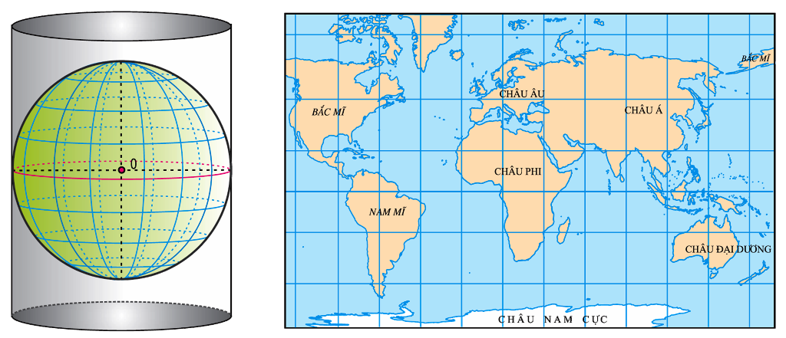
Bài 2
NỘI DUNG CHÍNH
1
2
3
Khái niệm
bản đồ
Một số lưới
kinh vĩ tuyến
Phương hướng trên bản đồ

Slide 4
1. KHÁI NIỆM BẢN ĐỒ
Nhiệm vụ:
Quan sát hình ảnh ở slide kế tiếp, trả lời câu hỏi:
Bản đồ là gì?
Quả Địa Cầu và bản đồ có điểm gì giống và khác nhau?
Thời gian suy nghĩ: 1 phút
Giơ tay, mở MC trả lời/GV gọi bất kì
Quả Địa Cầu –
Mô hình thu nhỏ của Trái Đất

Slide 5
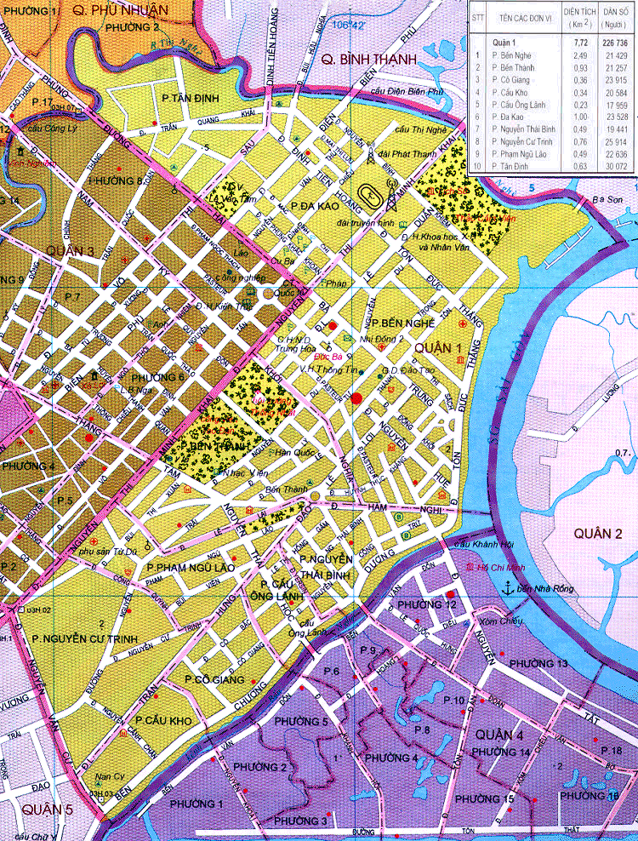
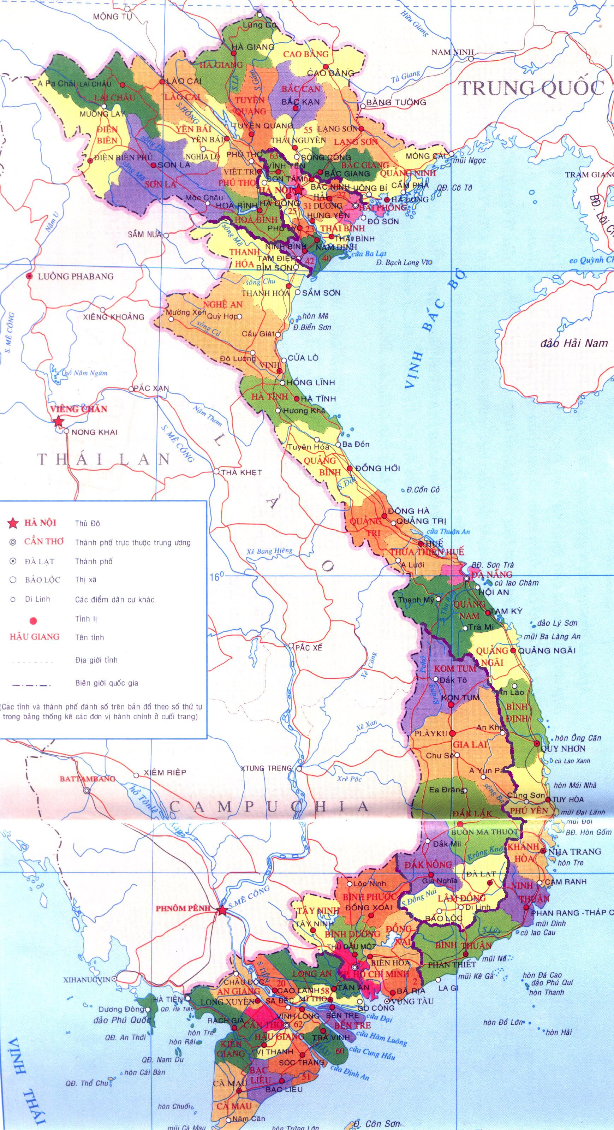
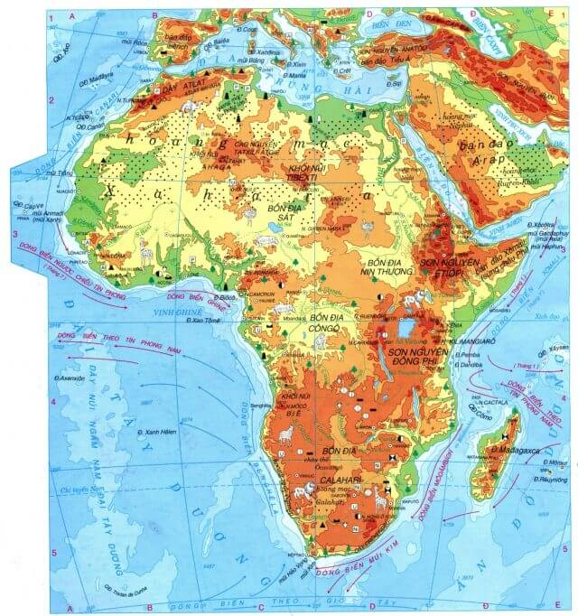
1. KHÁI NIỆM BẢN ĐỒ
Bản đồ giao thông quận 1 TPHCM
Bản đồ hành chính Việt Nam
Bản đồ tự nhiên châu Phi

Slide 6
1. KHÁI NIỆM BẢN ĐỒ
Nhiệm vụ:
Quan sát các hình vẽ, icon sau: nêu một số ví dụ cụ thể về vai trò của bản đồ trong học tập và đời sống?
Tìm đường đi
Xác định vị trí
Biết được đặc điểm địa hình

Slide 7
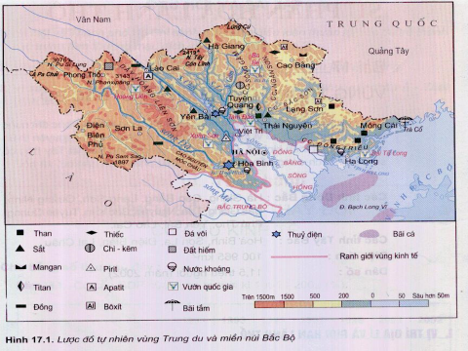
1. KHÁI NIỆM BẢN ĐỒ
Bản đồ là hình vẽ thu nhỏ một phần hay toàn bộ bề mặt Trái Đất lên mặt phẳng trên cơ sở toán học, các đối tượng địa lí được thể hiện bằng các kí hiệu bản đồ.
Khái niệm
Khai thác kiến thức, xác định vị trí và tìm đường đi,…
Tìm được nhiều thông tin về ĐL và mối quan hệ giữa các thành phần ĐL.
Vai trò

Slide 8
2. MỘT SỐ LƯỚI KINH, VĨ TUYẾN
Nhiệm vụ:
Thời gian suy nghĩ, viết nháp: 1’30’’
Quan sát hình 1 SGK/111, mô tả đặc điểm và hình dạng lưới kinh, vĩ tuyến ở hình a và hình b.
HS số thứ tự lẻ
HS số thứ tự chẵn
GV gọi bất kì, HS mở MC trả lời
Mô tả hình a
Mô tả hình b

Slide 9
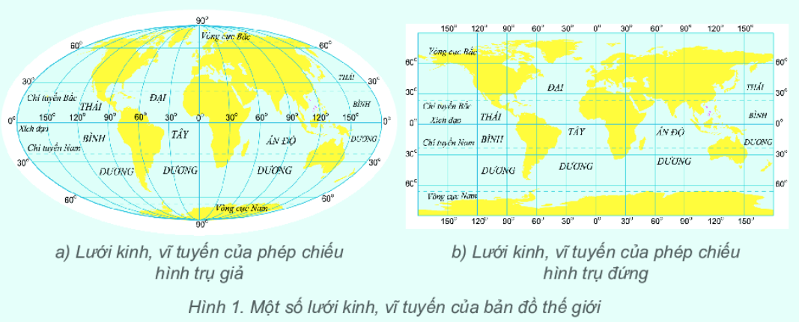
2. MỘT SỐ LƯỚI KINH, VĨ TUYẾN

Slide 10
2. MỘT SỐ LƯỚI KINH, VĨ TUYẾN
- Hình b: Kinh tuyến là những đường thẳng song song cách đều nhau. Vĩ tuyến cũng là những đường thẳng song song và cách đều nhau. Các kinh, vĩ tuyến vuông góc với nhau.
- Hình a: Kinh tuyến và vĩ tuyến gốc là những đường thẳng, các kinh tuyến vĩ tuyến còn lại là những đường cong.

Slide 11
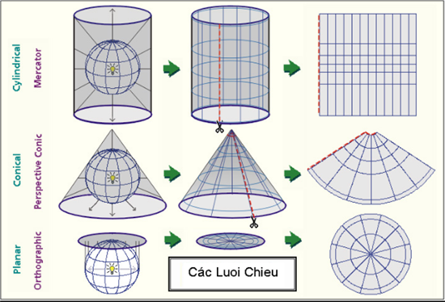
2. MỘT SỐ LƯỚI KINH, VĨ TUYẾN
Một số phép chiếu hình bản đồ cơ bản
Hình trụ
Hình nón
Phương vị
Các lưới chiếu

Slide 12
2. MỘT SỐ LƯỚI KINH, VĨ TUYẾN
Tại sao lưới kinh vĩ tuyến của một số bản đồ TG lại có hình dạng khác nhau?
Do các phép chiếu khác nhau
→ hình dạng lưới kinh vĩ tuyến cũng khác nhau

Slide 13
3. PHƯƠNG HƯỚNG TRÊN BẢN ĐỒ
Quan sát hình 2. Hoàn thành bảng → viết vào Ô Chat
BẮC
TÂY BẮC
ĐÔNG BẮC
Gợi ý | Trả lời
Có mấy hướng chính. Đó là các hướng nào?
Đầu trên kinh tuyến chỉ hướng nào?
Đầu dưới kinh tuyến chỉ hướng nào?
Đầu bên trái vĩ tuyến chỉ hướng nào?
8 hướng: B, N, Đ, T, ĐB, ĐN, TB, TN
TÂY
ĐÔNG
Bắc
TÂY NAM
ĐÔNG NAM
Nam
NAM
Tây
Hình 2: Các hướng chính

Slide 14
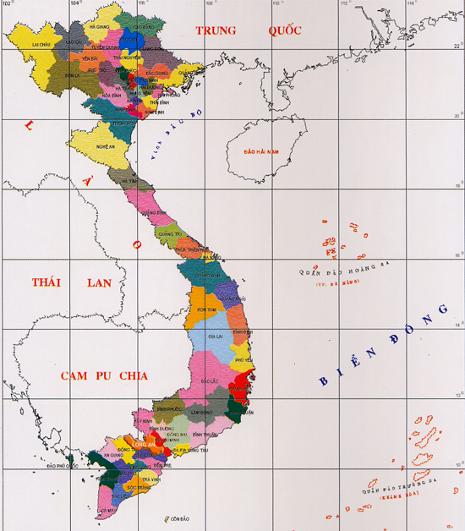
Phương hướng trên BĐ
TÂY BẮC
BẮC
ĐÔNG BẮC
- Theo qui ước, phần chính giữa bản đồ là phần trung tâm.
North
TÂY
ĐÔNG
- Đầu trên kinh tuyến chỉ hướng Bắc. Đầu dưới chỉ hướng Nam.
South
- Đầu bên phải của vĩ tuyến chỉ hướng Đông. Đầu bên trái chỉ hướng Tây.
West
East
TÂY NAM
NAM
ĐÔNG NAM

Slide 15
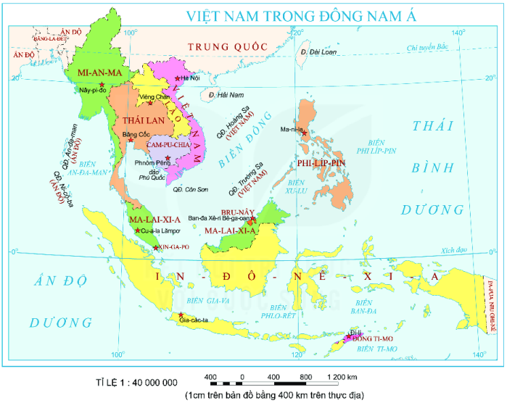
Dựa vào bản đồ Việt Nam trong ĐNÁ trang 107, hãy xác định hướng từ:
Hà Nội
Băng Cốc
Ma-ni-la
+ Hà Nội →Băng Cốc:
TÂY NAM
+ Hà Nội →Ma-ni-la:
Xin-ga-po
ĐÔNG NAM
+ Hà Nội →Xin-ga-po:
NAM

Slide 16
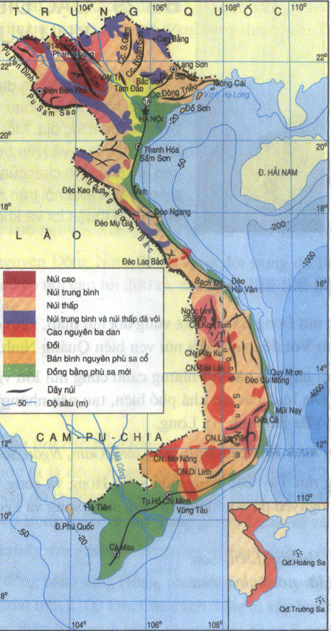
Xác định hướng từ Hà Nội đi Cao Bằng, A Pa Chải, đèo Hải Vân, Móng Cái.
A Pa Chải
Cao Bằng
Móng Cái
Hà Nội
Cao Bằng
BẮC
TÂY BẮC
ĐÔNG BẮC
A Pa Chải
Móng Cái
Hà Nội
ĐÔNG NAM
Đèo Hải Vân
Đèo Hải Vân

Slide 17
Bài 2
NỘI DUNG CHÍNH
1
2
3
Khái niệm
bản đồ
Một số lưới
kinh, vĩ tuyến
Phương hướng trên bản đồ
Khái niệm
Vai trò
Phép chiếu
Lưới kinh, vĩ tuyến
Hướng chính
Quy ước
Hình vẽ thu nhỏ một phần hay toàn bộ bề mặt TĐ lên mặt phẳng.
- Khai thác kiến thức,
- Xác định vị trí,
- Tìm đường đi,
- …
Phương vị
Hình nón
Hình trụ
Phép chiếu khác nhau → hình dạng lưới kinh, vĩ tuyến khác nhau.
8 hướng:
- Bắc, Nam, Đông, Tây,
- ĐB, ĐN, TB, TN
Tây Bắc
Bắc
Đông Bắc
Tây
Đông
Tây Nam
Nam
Đông Nam

Slide 18
Trò chơi: AI LÀ NGƯỜI VÔ ĐỊCH
Làm việc cá nhân
Có 10 câu hỏi ngắn. Đọc kĩ.
Chuẩn bị GSK, bản đồ/107
Ghi nhanh đáp án vào Ô Chat
Mỗi lượt: 2 HS trả lời đúng và nhanh nhất→ nhận được 1 ngôi sao hi vọng
Kết thúc trò chơi, GV tổng kết: HS nhiều ngôi sao nhất → chiến thắng.

Slide 19
Trò chơi: AI LÀ NGƯỜI VÔ ĐỊCH
1
Theo quy ước đầu phía dưới của kinh tuyến gốc chỉ hướng nào?
1
NAM
2
Theo quy ước đầu bên phải của vĩ tuyến chỉ hướng nào?
2
ĐÔNG
3
Theo quy ước đầu bên phải của vĩ tuyến chỉ kinh độ là 50ºT. Hãy viết tọa độ địa lí của điểm đó.
3
A (0º; 50⁰T)

Slide 20
Trò chơi: AI LÀ NGƯỜI VÔ ĐỊCH
4
Dựa vào bản đồ trang 107, cho biết biển Đông tiếp giáp với nước ta ở hướng nào?
4
TÂY
5
Dựa vào bản đồ trang 107, cho biết nước ta tiếp giáp với biển Đông ở hướng nào ?
5
ĐÔNG
6
Dựa vào bản đồ trang 107, cho biết phía Tây nước ta tiếp giáp với đất nước nào?
6
LÀO, CAMPUCHIA

Slide 21
Trò chơi: AI LÀ NGƯỜI VÔ ĐỊCH
7
Kể tên 2 phép chiếu hình bản đồ?
7
HÌNH TRỤ, HÌNH NÓN,...
Dựa vào bản đồ trang 107, cho biết nước ta tiếp giáp với Trung Quốc ở hướng nào ?
8
8
BẮC
Dựa vào bản đồ trang 107, cho biết phía Nam nước ta tiếp giáp với gì?
9
9
BIỂN ĐỘNG
10
Vĩ tuyến lớn nhất là đường gì?
10
XÍCH ĐẠO

Slide 23
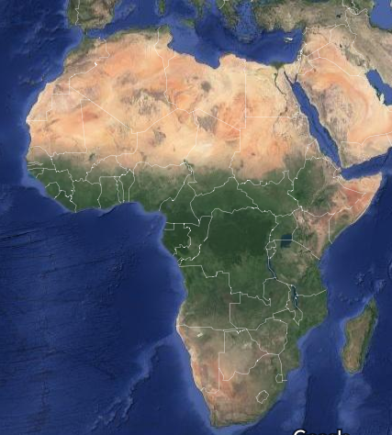
Ảnh vệ tinh châu Phi
Bản đồ tự nhiên châu Phi
Notes:
GV có thể sử dung them Slide để cho HS so sánh giữa ảnh chụp vệ tinh và bản đồ. Từ đó hiểu thêm về khái niệm bản đồ.

